Slide 1

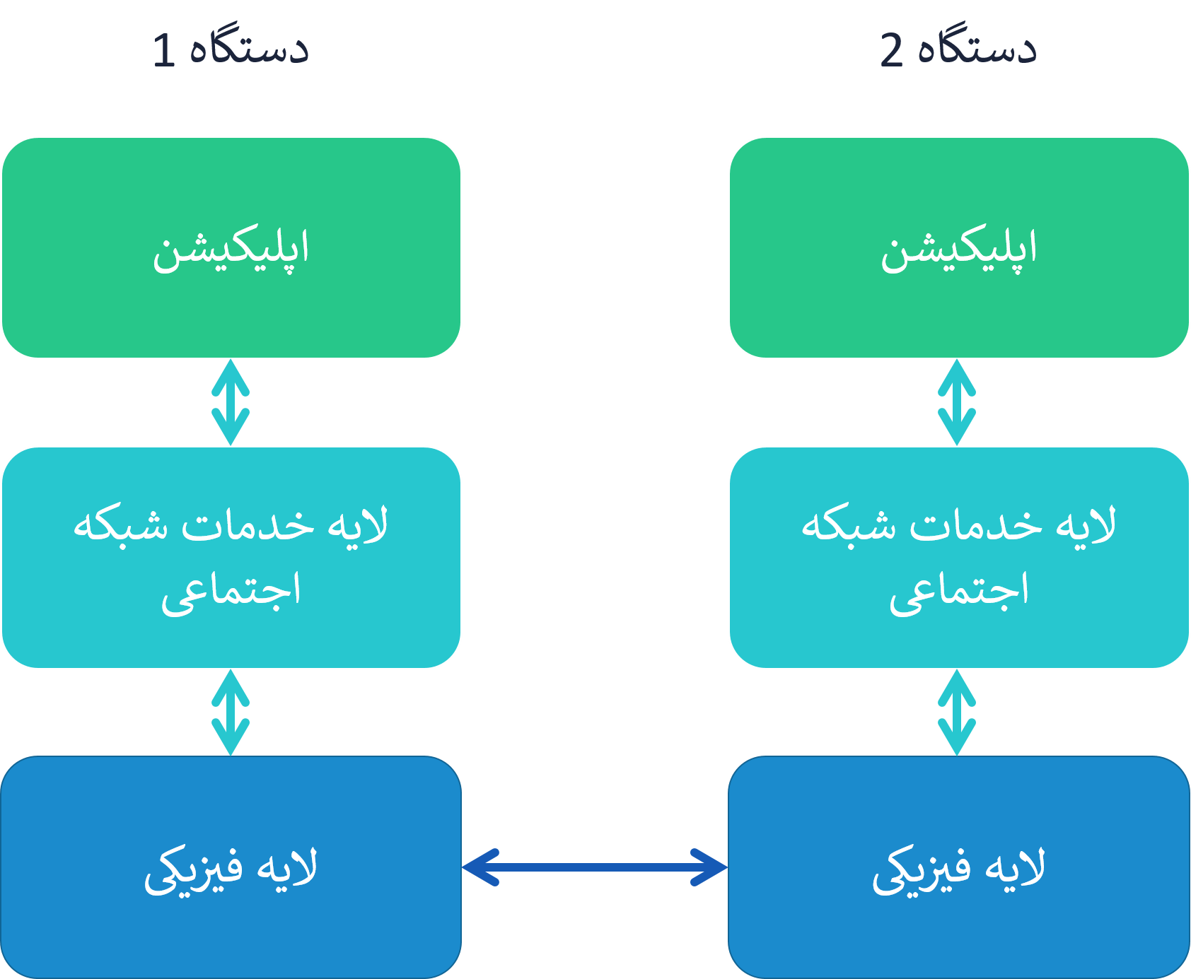
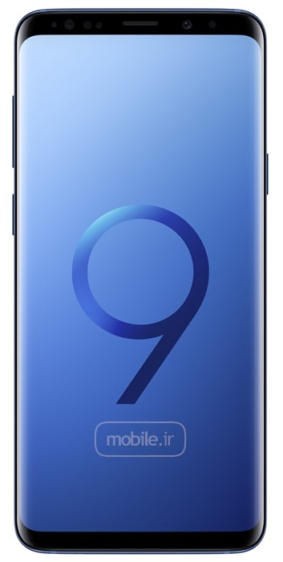
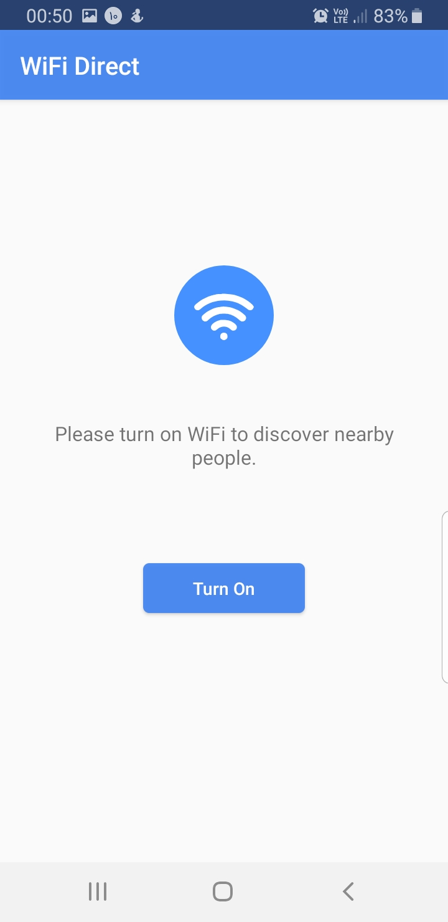
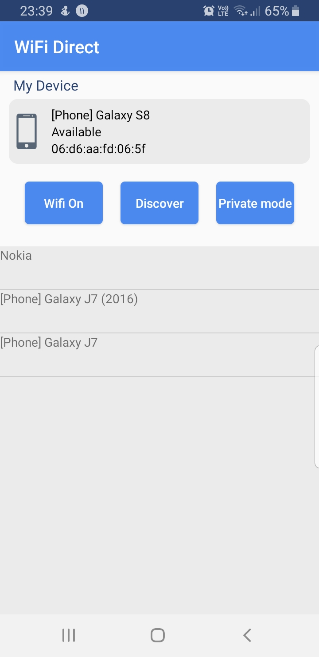
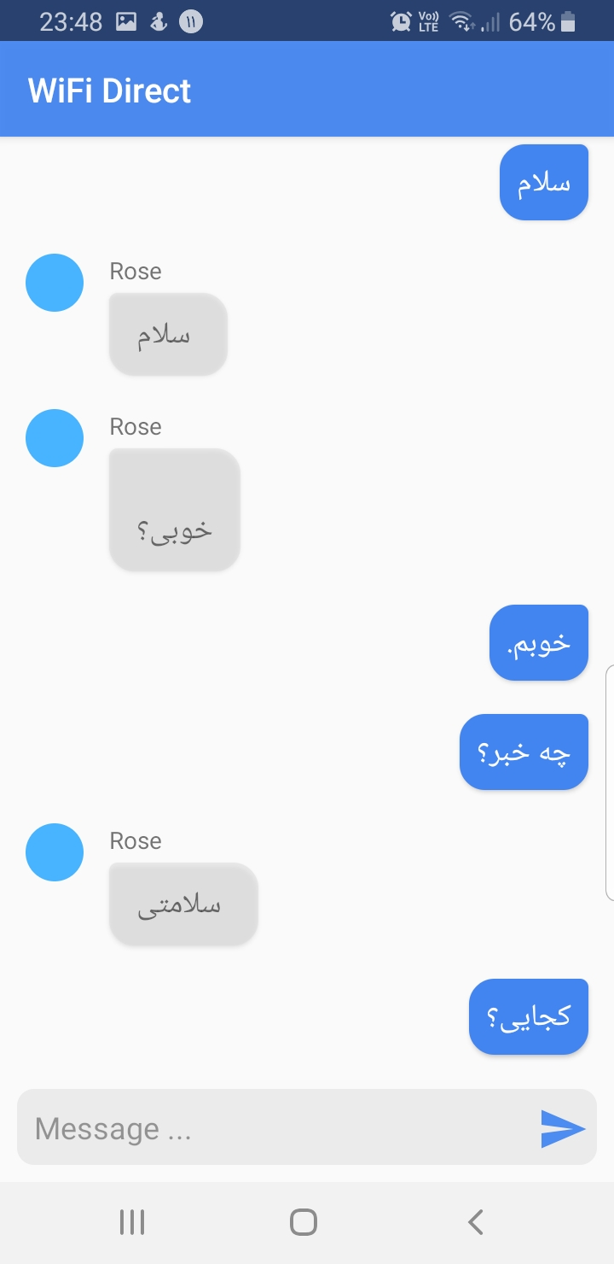
طراحی و پیاده‌سازی شبکه اجتماعی محلی و بی‌سیم بدون اینترنت
مریم سادات هاشمی
استاد راهنما: سید صالح اعتمادی
از هدر رفتن منابع جلوگیری کنیم. همچینین می‌توانیم تعداد اتصالات بیشتری را با همان سخت افزار موجود مدیریت کنیم.
کار های آینده
در این پروژه ما تلاش کردیم تا گام اول در پیاده‌سازی یک شبکه‌ی اجتماعی بدون اینترنت را برداریم. در آینده ما می‌توانیم متد‌ها و قابلیت‌های زیر را برای این اپلیکیشن پیاده‌سازی کنیم:
اشتراک‌گذاری ویدئو و عکس و صوت
اعلان‌های پیام
ایجاد انجمن‌هایی با کاربری مشخص مثل اعلام مفقودی، اعلام جرم و جنایت، خرید و فروش و ...
ایجاد پست و لایک کردن پست در انجمن‌ها
طراحی سیستمی برای ورود و ثبت نام کاربران
ایجاد تماس تصویریو صوتی
Multi thread
همانطور که از اسم این روش پیداست، در این روش، برای هر قسمت از کاری که می‌خواهیم انجام بدهیم برای مثال اتصال، ارسال پیام و دریافت پیام و ... یک thread اختصاص می‌دهیم که همه‌ی آن‌ها به صورت همزمان در حال انجام وظیفه‌ی خودشان هستند. دراین روش ما منتظر جواب از طرف مقابل هستیم و در واقع تا دریافت جواب، آن متد مسدود یا Block می‌شود. در این روش منابع موجود، بین threadها به اشتراک گذاشته می‌شود. این روش برای تعداد اتصالات کم مناسب است. اما وقتی تعداد اتصالات وسیع باشد؛ دیگر نمی‌توان همه‌ی اتصالات را به صورت درست مدیریت کرد.
Asynchronous
در این روش ما کار‌های لازم در شبکه را پست می‌کنیم ولی منتظر جواب نمی مانیم بلکه نتیجه را بعدا بررسی می‌کنیم. شبیه موقعی است که شما به دوستتان پیام متنی ارسال می‌کنید و منتظر جواب درهمان لحظه نمی‌مانید. این روش بر خلاف روش synchronous به صورت دنباله‌ای نیست. اما دنبال کردن وضعیت هر یک از کار‌ها کمی مشکل است.بنابراین با توجه به ویژگی‌هایی که برای این روش ذکر کردیم؛ می‌توانیم با استفاده از این روش
سهولت استفاده: دستگاه‌های دارای Wifi Direct ویژگی‌هایی را دارند که کاربران را قادر می‌سازد تا قبل از برقراری ارتباط، دستگاه‌ها و خدمات موجود را شناسایی کنند.
اتصال ساده امن: Wi-Fi Protected setup باعث ساده ساختن ارتباطات محافظت شده بین دستگاه‌ها می شود. کاربران در بیشتر موارد قادر به اتصال با یک دکمه خواهند بود.
طراحی و پیاده سازی
برای اجرای خدمات لایه‌ی شبکه‌ی اجتماعی، ابتدا لازم است که دستگاه‌ها در لایه‌ی فیزیکی به یکدیگر متصل شوند و امکان ارسال و دریافت اطلاعات در لایه‌ی فیزیکی فراهم شود. به همین جهت از فناوری WiFi Directاستفاده خواهیم کرد تا شرایط لازم در لایه‌ی فیزیکی را برای ما برقرار‌کند.
Discovery
برای برقرای ارتباط، باید بررسی کنیم که چه افرادی در نزدیکی ما حضور دارند. به این کار Discovery می‌گوییم. برای انجام Discovery در WiFi Direct کافی است از متدdiscoverPeers() استفاده کنیم.
Connect
بعد از پیدا کردن افراد نزدیک به خودمان، باید بتوانیم به فرد مورد نظر متصل شویم. برای این کار با دانستن اطلاعات پیکربندی دستگاه مورد نظر و با استفاده از متد connect() عملیات اتصال را آغاز می‌کنیم.
Create Group
اگر بخواهیم چندین دستگاه به یکدیگر متصل شوند؛ باید از متد createGroup()استفاده کنیم. در این صورت دستگاهی که این متد را صدا بزند به عنوان مالک گروه خواهد شد و هر دستگاهی که وارد این گروه شود به عنوان مشتری گروه خواهد بود.
دریافت و ارسال پیام
در این بخش می‌خواهیم با استفاده از برنامه‌نویسی socket و از طریق دو روش Multi thread و Asynchronous این امکان را ایجاد کنیم که دستگاه‌ها با یکدیگر پیام رد و بدل کنند.
چکیده
هدف این پروژه اضافه کردن لایه خدمات شبکه اجتماعی به یک شبکه ارتباطی بی‌سیم مش می‌باشد. در این پروژه ابتدا یک اپلیکیشن موبایل برای ارائه سرویس همسایگی پیاده‌سازی می‌شود. سپس خدمات لازم از لایه خدمات اجتماعی برای این سرویس شناسایی می‌شوند. سپس خدمات این لایه برای ارائه روی شبکه ارتباطی بی‌سیم مش باز‌مهندسی، طراحی و پیاده‌سازی می‌شوند. در نهایت با استفاده از این اپلیکیشن می‌توانیم شبکه‌ی اجتماعی را راه‌اندازی کنیم که حتی بدون اتصال به اینترنت قادر به ارائه خدمات اجتماعی برخط مثل ارسال پیغام‌های شخصی یا عمومی می‌باشد.
معماری شبکه
فناوری WiFi Direct
فناوری جدید تعریف شده توسط اتحادیه WiFi است که هدف آن ارتقاء ارتباط مستقیم بین دستگاه‌ها است؛ بدون این که به یک نقطه دسترسی بی‌سیم نیاز باشد.WiFi Direct بر روی زیر ساخت موفق IEEE 802.11 بنا شده است و این اجازه را به دستگاه‌ها می‌دهد که در یک ارتباط، یک دستگاه نقش نقطه دسترسی بی‌سیم را ایفا کند و عملکرد آن را انجام دهد. فواید و مزایای WiFi Direct شامل موارد زیر است:
تحرک و قابلیت حمل: دستگاه‌هایی که قابلیت WiFi Direct را دارند در هر مکانی و در هر زمانی می‌توانند به یکدیگر متصل شوند.
دانشکده ی مهندسی کامپیوتر
دانشگاه علم و صنعت ایران
hashemi.maryam.sadat@gmail.com

